Slide 1
Compte rendu du TP:
-Développement d’un drive pour un capteur de température (protocole I2C)
-Affichage de la donnée acquise sur afficheur LCD (protocole SPI)
Elaboré par: BOUGRINE Anis

Slide 2
PLAN:
Configuration & Câblage.
Datasheet & Extraction de l’information.
Organigramme de l’application.
Développement du drive en langage C.

Slide 3
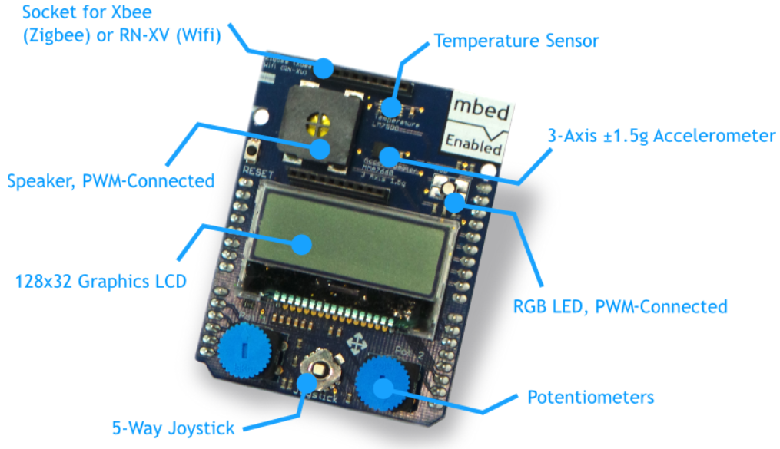
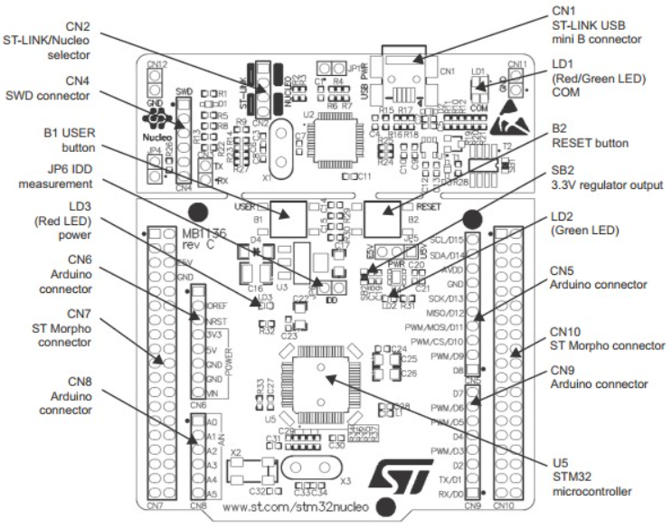
CONFIGURATION & CABLAGE :
Hardware nécessaires:
MBED SHIELD : afficheur LCD et capteur température intégrés
STM NUCLEO F4XX

Slide 4
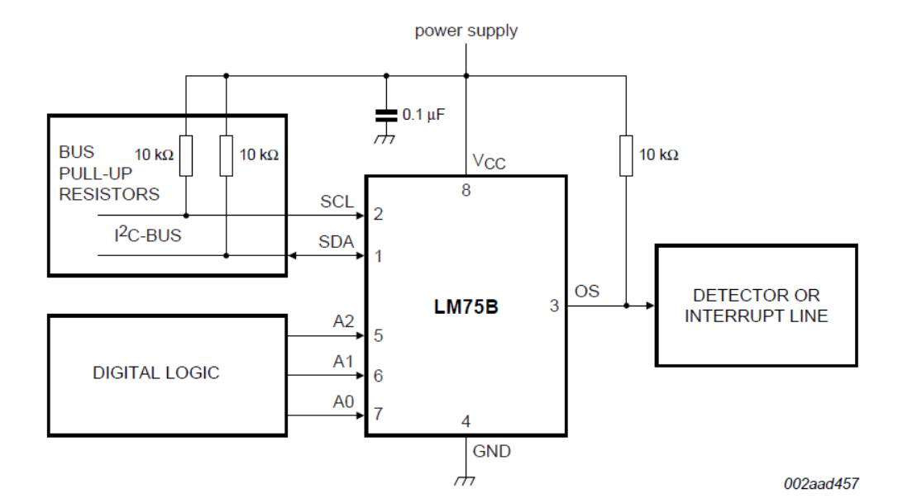
CONFIGURATION & CABLAGE :
Configuration & Câblage capteur température :
Le capteur communique avec le microcontrôleur via le protocole I2C, et selon la datasheet LS75B on doit configurer les 3 LSB (A2,A1,A0) pour déterminer l’@ du capteur sur le Bus-I2C.
Vu son intégration sur le module MBED SHIELD, c’est 3 bit sont déjà câblés au GND et donc on obtient « 0X90 » comme adresse du capteur.
Il nous reste donc que de créer un bus I2C (SCL: horloge généré par le « host » + SDA: ligne de données Half-Duplex),Et une résistance 10K à la sortie « OS » si on a besoin de sa valeur.

Slide 5
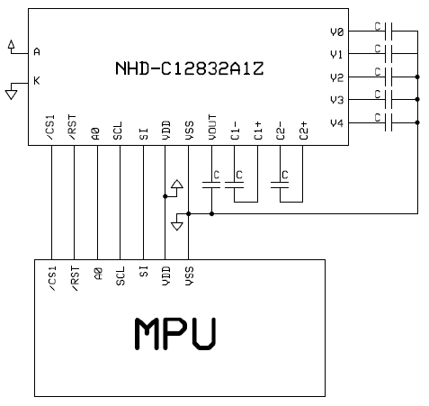
CONFIGURATION & CABLAGE :
Câblage de l’afficheur LCD:
L’afficheur LCD communique avec le MPU via le protocole SPI, pour notre cas la communication va être Half-Duplex, soit donc 3 câbles nécessaires pour avoir une communication (MOSI: Master Out Slave In, SCK: horloge généré par Master, /CS1: chip select activé au niveau bas.
Pour Le cas d’un afficheur LCD on a besoin de 2 autres câbles qui sont:
-A0: pour informer l’afficheur s’il s’agit d’une Instruction (0) ou d’une Donnée (1)
-/RST: pour le RESET de l’afficheur (Active niveau bas)

Slide 6
CONFIGURATION & CABLAGE :
Câblage sur STM32 Nucluo 4xx:
Le module MBED shield exige les PIN réservés pour chaque I/O ce qui nous limite en terme de câblage, donc la configuration software va être dédié a ce module:
Capteur Température:
- SCL ➔ Arduino: D15 ➔ STM32: PB8
- SDA ➔ Arduino: D14 ➔ STM32: PB9
Afficheur LCD:
- SCL ➔ Arduino: D13 ➔ STM32: PA5
-MOSI ➔ Arduino: D11 ➔ STM32: PA7
-/CS ➔ Arduino: D10 ➔ STM32: PB6
-A0 ➔ Arduino: D7 ➔ STM32: PA8
-/RST ➔ Arduino: D12 ➔ STM32: PA6

Slide 7
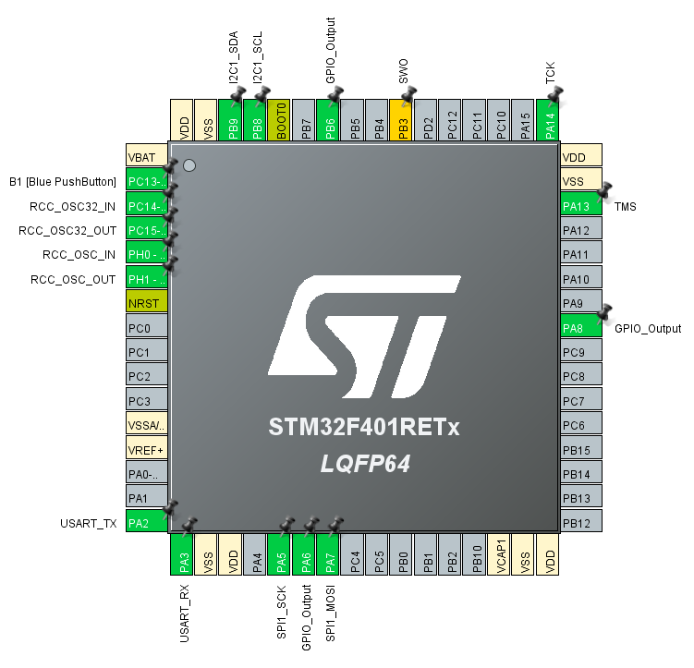
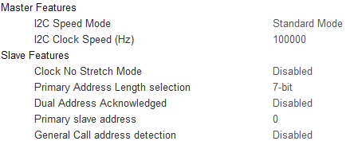
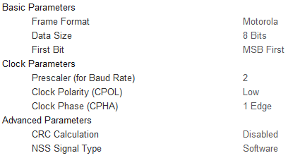
CONFIGURATION & CABLAGE :
Configuration software de l’STM:
I2C
GPIO Output
SPI

Slide 8
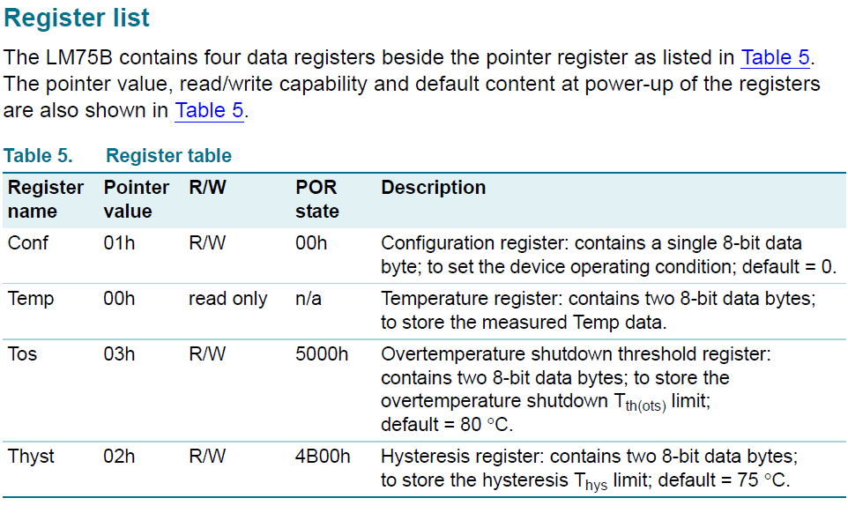
Datasheet & Extraction de l’information:
Datasheet Capteur Température:
Pour développer un drive d’un module il est indispensable de bien lire le Datasheet et extraire les informations fondamentales du fonctionnement car c’est le seul outil qui vous montre ce qui se passe dedans, et voici quelques échantillons de ce que j’ai extrait:
DATA REGISTERS: ce sont 4 registres utilisés pour la configurations du capteur & l’extraction des données:
-Conf Register: 8 bit qui enregistre la configuration du capteur.
-Temp Register: 16 bit pour stocker la valeur de température (11bit seulement utilisés).
-T os Register: 16 bit pour stocker le seuil de température Max qui déclenche l’OS (9 bit seulement utilisés).
-T hyst Register: 16 bit pour stocker la température d’hystérésis (9 bit seulement utilisés)

Slide 9
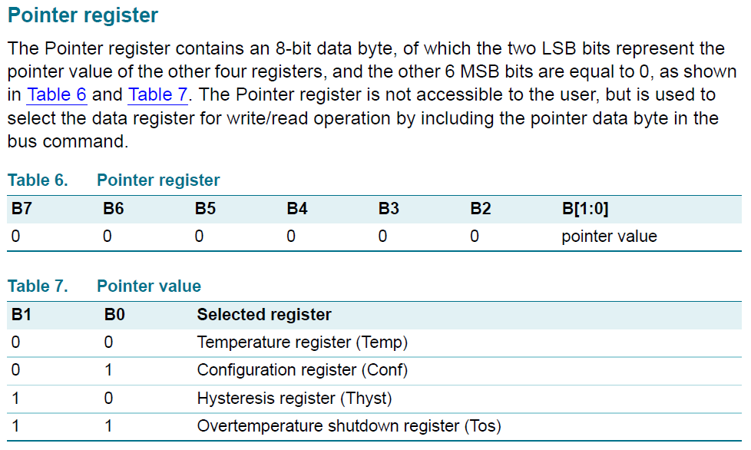
Datasheet & Extraction de l’information:
Pour pouvoir lire/écrire du/dans le capteur on doit toujours sélectionner dans quel registre parmi les 4 on veut exécuter l’action, c’est où l’intérêt du « Pointer Register » arrive, c’est un registre à 8 bit dans seulement 2 LSB nous intéressent (6 autres bit sont toujours à 0) donc selon la valeur écrite sur les deux bit les moins significatifs un seul registre est sélectionné:
- if 00 ➔ Temp Register
- if 01 ➔ Conf Register
- if 10 ➔ T hyst
- if 11 ➔ T os

Slide 10
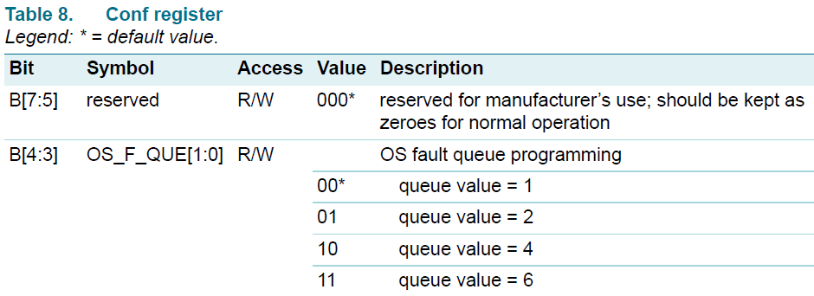
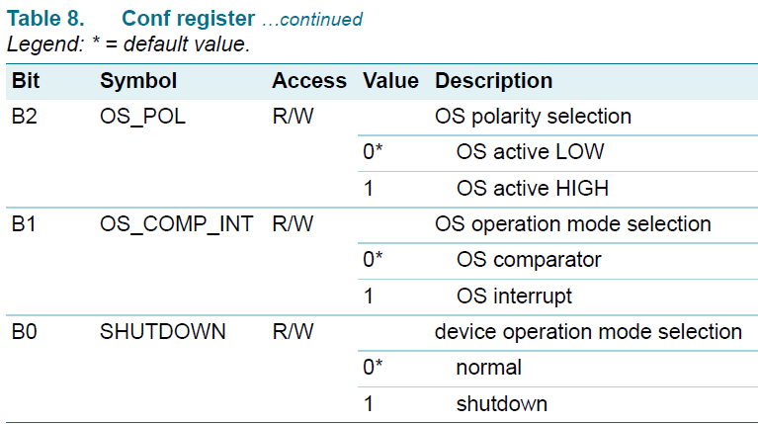
Datasheet & Extraction de l’information:
Pour configurer le capteur on doit tout mettre dans le registre de configuration (8bit):
-B0: mode d’opération (normal/shutdown)
-B1: mode de l’OS (comparateur/interrupteur)
-B2: polarité de l’OS (active niveau haut/bas)
-B4,B3: nombre successives de dépassement du seuil pour la génération de l’OS
-B7,B6,B5: RESERVED

Slide 11
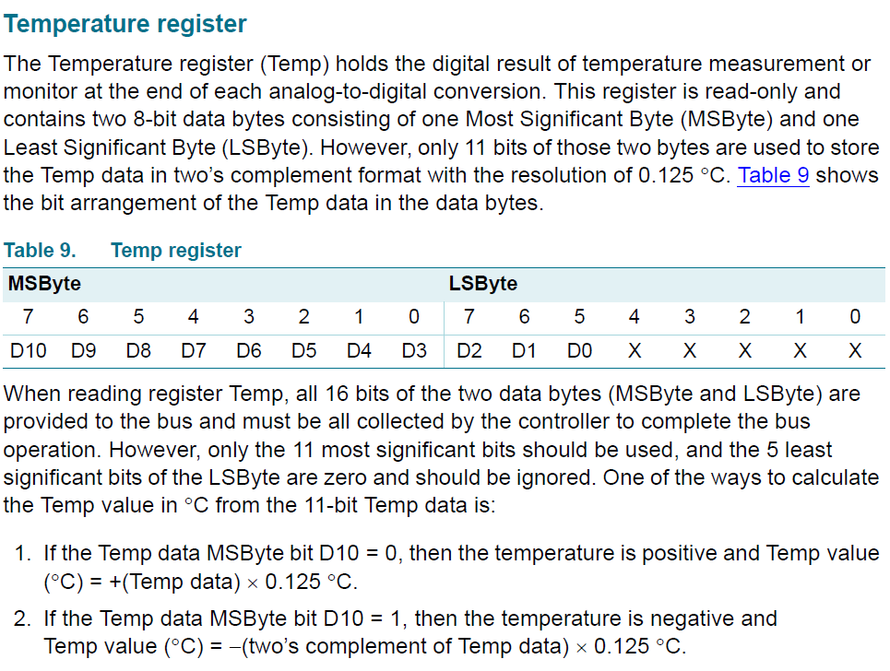
Datasheet & Extraction de l’information:
Pour avoir une bonne lecture de la température on doit toujours tenir compte de la conversion donné au Datasheet:
-La valeur acquise par le capture se localise dans les 11 bit les plus significatifs.
-Bit plus fort indique le signe.
-une résolution de 0,125 degré Celsius.

Slide 12
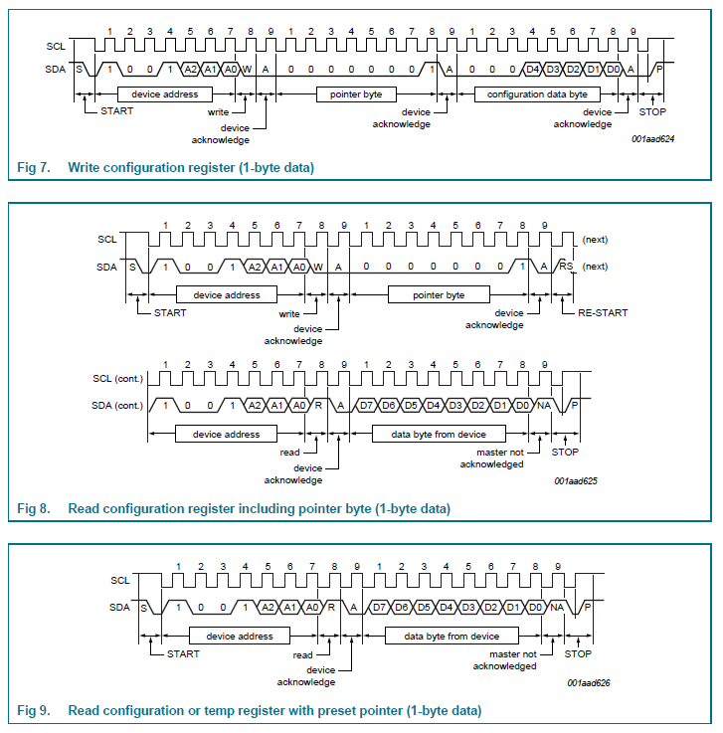
Datasheet & Extraction de l’information:
Pour l’écriture, le cycle est toujours le même:
Ecriture (@ capteur) + Ecriture (byte de pointeur)
+
Ecriture (valeur de configuration)
Pour la lecture, ça dépend de la valeur précédente: une lecture successive du meme register on peut lire sans écrire un byte de pointeur sinon le cycle est:
Ecriture (@ capteur) + Ecriture (byte de pointeur)
+
Ecriture (@ capteur)+ lecture (donnée ou autre)

Slide 13
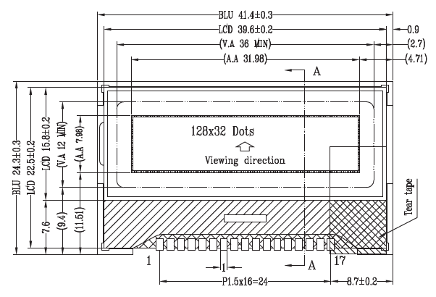
Datasheet & Extraction de l’information:
Datasheet Afficheur LCD:
Pour le cas de l’afficheur, on n’est pas obligé d’extraire le fonctionnement bas niveau de l’afficheur puisque le constructeur nous a fourni une librairie (Firmware) qui nous permet d’afficher les données en 1 seule ligne.
Cela ne signifie pas qu’on peut programmer le module sans rien connaitre sur ses caractéristiques, il est toujours important de lire le Datasheet et comprendre le fonctionnement, donc:
-il s’agit d’une matrice de 4 pages (grande ligne) et 32 colonnes, chaque page est composé de 8 ligne, donc ces 8 ligne représentent les 8 bits d’un octet envoyé par le microcontrôleur au cordonné X=(page,colonne).
- Bit 1 ➔ colonne active.
- Bit 0 ➔ colonne inactive.

Slide 14
Organigramme de l’application
Cahier des charges: Lecture & affichage chaque 5000 ms
Configuration Capteur: mode normal
wait 120ms
Lire Température
Capteur mode Shutdown
Capteur mode Normal
SLEEP 4880ms
Conversion +
Affichage Température
PS: le but du « wait 120ms » au début est pour éviter la lecture de la 1ère valeur après la mise sous tension (car mentionné dans D_sheet que la 1ère valeur après la mise sous tension est fausse) & aussi pour attendre le DAC finir le mise à jour du registre Temp après chaque déclenchement du mode normal à la fin de la boucle (100ms = 10ms convertion + 90ms IDLE), est puisque le process de lecture I2C et le process de conversion du capteur sont deux process indépendants j’ai ajouté 20 ms pour garantir que la lecture et la mise à jour du registre de température ne soient pas simultanés.

Slide 15
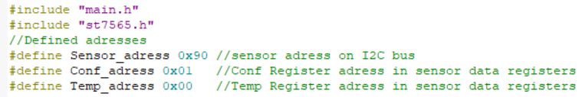
Développement du drive en langage C:
Tout d'abord on doit ajouter la librairie st7565 au programme
Puis c’était mon choix de définir les @ des registres du capteur & l’@ du capteur lui même
Ensuite j’ai déclaré des variables que je vais les utilisés pour le développement du drive
(1 tableau de 2 colonnes 1byte chacun, Variable T (2 bytes) pour charger la valeur acquise, et une variable correction_mask (2bytes) que je vais l’utiliser après pour le calcule du compliment à 1)

Slide 16
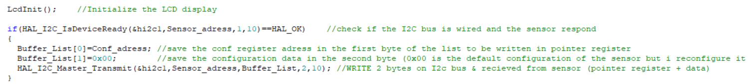
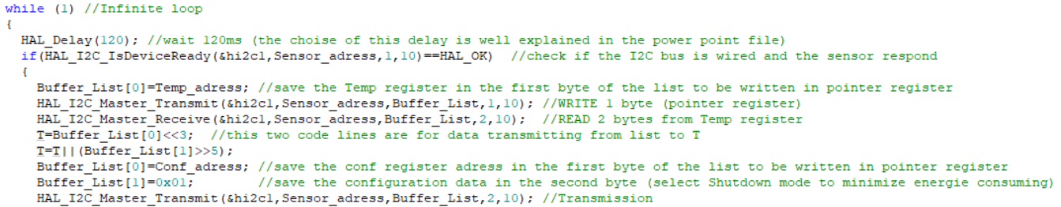
Développement du drive en langage C:
Avant d’entré à la boucle infini je vais initialiser l’afficheur & configurer le capteur au mode normal
Cette partie traduit les 3 premiers étapes de l’organigramme (wait120ms+lire+shutdown)

Slide 17
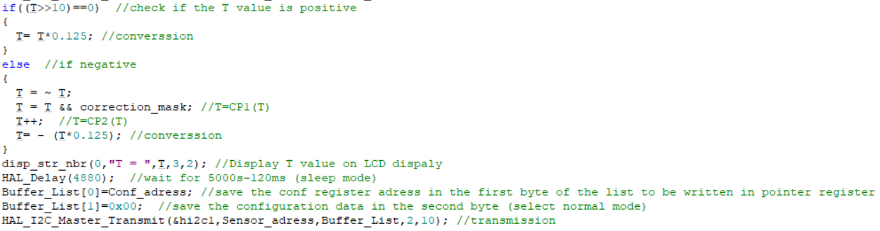
Développement du drive en langage C:
La traduction se diffère selon le signe du donnée c’est pour cela j’ai ajouté une condition qui vérifie le bit de signe, puis j’ai développé la conversion pour chaque cas selon le Datasheet.
Un affichage après la conversion se produit à la première page de l’afficheur et après l’attente d’une 5000ms-120ms (c’est le sleep mode) j’ai reconfigurer le capteur pour switcher à son mode normale
puis la boucle se répète infiniment.

